Slide 1
Estatística no R
Ana C. Crispim
Danielly S. Oliveira

Slide 2
Onde estamos?
Conhecendo o R
Introdução a interface do R
Conceitos e objetos do R
Manipulando bancos de dados
Verbos do dplyr
Conceitos de tidy data
Analisando dados no R
Visualização de dados
Ggplot2 e tudo mais

Slide 3
Sobre os dados

Slide 4
O que é medir (mensurar)?
‘Measurement is the assignment of numbers to an attribute according to a rule of correspondence’
(McDonald, 2011, p.55)
Notes:
Exemplos
km, milhas, kg, gramas, libras, Celsius, Fahrenheit
Medir é arbitrário, mas todas essas “réguas” tem transformações de uma para outra, pois elas tem as mesmas propriedades.

Slide 5

Propriedades das escalas
Tipo de Escala | Operações básicas empíricas | Operações estatísticas possíveis | Exemplos e transformações possíveis
Nominal | Determinar igualdade (identidade) | Frequência (número de casos) e Moda (e.g. qual atributo é o mais comum neste grupo de objetos?) | Gênero (M/F → 1/2) Tipo sanguíneo (A/B/AB/O → 1/2/3/4)
Ordinal | Determinar qual é maior ou menor (ordem) + identidade | Mediana (e.g. qual atributo representa o centro neste grupo de objetos?) e Procedimentos não-paramétricos | Escala de Frequência (Nunca/Às vezes/Frequentemente/Sempre → 1/2/3/4)
Intervalar | Determinar igualdade dos intervalos ou das diferenças (aditividade) + igualdade + ordem | Média (e.g. qual a média do atributo?), Desvio Padrão, Procedimentos paramétricos | Temperatura (Celsius) ...-21 -20 ...0 ...20 21...
Razão | Determinar igualdade dos índices (razão) + identidade + ordem + aditividade | Computa índices de variação | Massa (kg): 0 1 2 ... 20 21 .... 100 101... Comprimento (m): 0 1 2 ... 20 21 ... 100 101 ...
Outra tradução da tabela disponível em:
Pasquali, L. (2013). Psicometria: teoria dos testes na psicologia e na educação. 5ed. Petrópolis: Vozes.
Notes:
Nominal: Um grupo de categorias sem ordem
Ordinal: Categorias que podem ser ranqueadas por ordem
Intervalar: Mede a diferença (tamanho relativo) entre dois atributos (o intervalo)
Razão: É uma escala intervalar em que o zero tem sentido.
The Celsius measurement follows an interval system but not a ratio system; that it follows a relative scale not an absolute scale. That is, while 10 °C and 20 °C have the same interval difference as 20 °C and 30 °C, the temperature 20 °C is not twice the air heat energy as 10 °C.

Slide 6
Dimensionando atributos
‘Scaling is the process of setting up the rule of correspondence between observations and the numbers assigned’
(McDonald, 2011, p.408)
Notes:
Dados, na verdade, são observações dimensionadas (McDonald, 2011).
“A nice terminology for the scaling process distinguishes observations of an atribute from data – assined numerical values. Scaling is the mapping observations into data.

Slide 7
Exemplos
Nominal
Estado civil
Você tem irmãos?
Tipo de residência
Gênero
Religião
Região
Status profissional
Cor do cabelo
Ordinal
Nível de concordância
Satisfação com a vida
Intervalar
Idade
Salário
Temperatura (Celsius)
Razão
Anos de educação
Horas (relógio de 12 horas)
Número de irmãos
Notas

Slide 8
Exemplos
Horas (relógio de 12 horas)
Cor do cabelo
Nível de concordância
Satisfação com a vida
Nominal
Tipo de residência
Anos de educação
Religião
Ordinal
Estado civil
Salário
Status profissional
Intervalar
Número de irmãos
Notas
Idade
Temperatura (Celsius)
Razão
Região
Gênero
Você tem irmãos?

Slide 9
Consequências
Em Psicologia, escalas são predominantemente ORDINAIS e procedimentos como ANOVA são comuns
Procedimentos como ANOVA envolvem computar médias e variâncias
Pode-se assumir que, em Psicologia, a maioria dos procedimentos estatísticos usados são próprios para os seus tipos de escala?
‘Since numbers don’t remember where they come from, they always behave just the same way regardless’ (Lord, 1953, p.751)

Slide 10
Mensurando um construto

Slide 11
MENSURANDO UM CONSTRUTO
Como defino meu construto?
É um traço ou estado?
Qual a estrutura deste construto? Quantas dimensões ele tem?
É possível considerar que existe um 0 natural?
É contínuo ou categórico (e.g. ordinal)?
O que é relatado na literatura sobre essas perguntas? Existem divergências?
Notes:
Apesar de todas essas perguntas serem respondidas, após a construção do instrumento, deve ser ainda considerado a possibilidade de “ruído” na mensuração. Isso se dá por várias razões: subjetividade (As perguntas estão claras? Os pontos da escala são entendidos da mesma forma por todos?), vieses de resposta sistemáticos e não-sistemáticos, missings (randômicos ou não)...

Slide 12
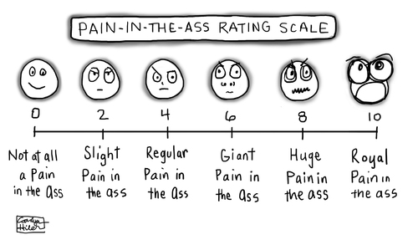
Mensurando um construto

Slide 13

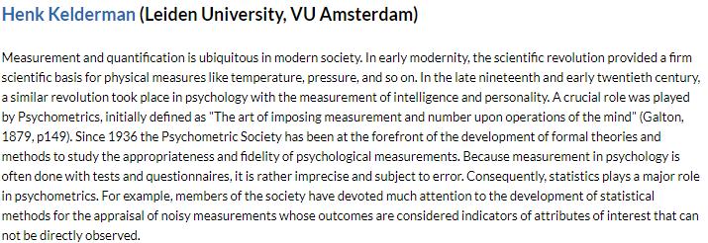

Psicometria
Notes:
Inicialmente definida como a arte de impor medidas e números nas operações da mente (Galton)
Posteriormente, a definição evoluiu para entender como o campo que “lida com o desenvolvimento de teorias e métodos formais para o estudo da adequabilidade e fidelidade das medidas psicológicas”. (Kelderman)

Slide 14
Testes e escores

Slide 15
Tipos de itens e seus escores
Tipo de item | Conceito | Exemplo | Escore
Item de completar | O respondente constrói sua resposta | 2+2 = ? | 1 = Resposta aceita 0 = Resposta não-aceita
Múltipla-escolha | Existe uma opção a ser aceita e as outras são distratores | Quanto é 2 + 2? a) 0 b) 4 c) 3 d) 6 e) 2 | 1 = Resposta certa 0 = Resposta errada
Item dicotômico | Exista uma opção certa e uma opção errada | Em geral, eu sou FELIZ/INFELIZ | 1 = Resposta marcada 0 = Resposta não-marcada
Checklist | Três ou mais opções que podem ou não ser corretas | Quais medidas são de tendência central? a) média b) mediana c) t de Student d) DP | Número de opções corretas
Itens de combinar | O estímulo de uma lista deve ser conectado no estímulo correto da outra lista | Ligar pessoa ao seu campo de trabalho: Marie Curie→ Física | Número de combinações corretas

Slide 16
Tipos de itens e seus escores
Tipo de item | Conceito | Exemplo | Escore
Itens ordinais | Respostas seguem uma ordem natural | Itens de concordância | Número atribuído à categoria
Escolha forçada | Preferência por uma das duas opções | Eu prefiro: a) sorvete de cupuaçu b) sorvete de tapioca com coco | 1 = Resposta marcada 0 = Resposta não-marcada
Rankings | Ordenar um conjunto de estímulos de acordo com um atributo | Ordene os seguintes sabores de sorvete de acordo com sua preferência: a) morango b) cupuaçu c) castanha d) tapioca com coco | Atribui um número que representa determinada ordem
Sem ordem | Escolhe uma opção | Qual cor você gosta mais? a) azul b) vermelho c) amarelo | Número atribuído à opção

Slide 17
Tipos de análises

Slide 18
TIPOS DE ANÁLISES
Análises univariadas
São análises que incluem apenas uma variável dependente. Podem ter uma ou mais variáveis independentes. Por exemplo, análises de variância.
Análises bivariadas
Comumente são análises feitas entre duas variáveis para saber mais sobre a relação entre elas. Por exemplo, correlações ou chi-quadrado.
Análises multivariadas
São análises que envolvem múltiplas variáveis dependentes e independentes. Por exemplo, MANOVA ou modelagem de equações estruturais.

Slide 19
Análises
Comparando médias
2 grupos
3 grupos ou mais
Comparando frequências
Análises bivariadas
Correlações
Regressão linear

Slide 20
1. Comparando médias

Slide 21
Comparando MÉDIAS Dois grupos
Relação entre uma variável dependente e uma variável independente.
Comparação de médias entre dois grupos, como crianças X adolescentes ou meninos X meninas.
Análise univariada

Slide 22
Comparando MÉDIAS Dois grupos
Com dados que assumem uma distribuição normal e variâncias similares, é comum que seja o usado o teste t. Para dados com variâncias não-iguais, pode-se usar o teste de Welch.
Aqui, a hipótese nula indica que as médias são iguais. Ou seja, não há diferenças de médias entre os grupos.
Análise univariada

Slide 23
Comparando MÉDIAS Dois grupos
Tabela com consumo diário médio de calorias (gramas) de pessoas de acordo com seu estágio de vida.
 | Crianças | Adultos
Doces | 200 | 300
Proteínas | 150 | 400
Vegetais | 150 | 500
Frutas | 100 | 500
Total | 600 | 1700
Análise univariada

Slide 24
Comparando MÉDIAS Dois grupos
#Carregando pacotes
library(tidyverse)
library(lsr)
#Comparando médias: dois grupos
#Dados sobre consumo diário de calorias para crianças e adultos
crianças <- c(200,150,150,100)
adultos <- c(300,400,500,500)
#Vamos descobrir se existe uma diferença significativa entre o consumo diário de calorias?
t.test(crianças,adultos)
#Tamanho do efeito
cohensD(crianças,adultos)
Análise univariada

Slide 25
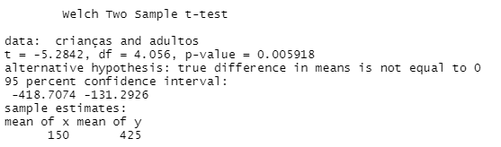
Comparando MÉDIAS Dois grupos
Análise univariada
Média de calorias de cada grupo

Slide 26
Comparando MÉDIAS Dois grupos
Análise univariada
t statistic, graus de liberdade e valor de p
Notes:
It is known that under the null hypothesis, we can calculate a t-statistic that will follow a t-distribution with n1 + n2 - 2 degrees of freedom. There is also a widely used modification of the t-test, known as Welch's t-test that adjusts the number of degrees of freedom when the variances are thought not to be equal to each other

Slide 27
Comparando MÉDIAS Dois grupos
O t score é resultado da razão da diferença entre dois grupos e a diferença intra grupos. Então, quanto menor for o valor do t score, maior é similaridade nas médias dos grupos.
Interpretação: Um t score de 5 indica que os grupos são cinco vezes “mais diferentes” entre eles do que dentre eles. Então, um t score maior, indica mais diferenças. Enquanto um t score menor indica mais similaridades (menos diferenças).
Análise univariada

Slide 28
Comparando MÉDIAS Três grupos ou mais
Relação entre uma variável dependente e uma variável independente.
Comparação de médias entre três grupos ou mais, como etapas de vida.
Análise univariada

Slide 29
Comparando MÉDIAS Três grupos ou mais
Tabela com escores médios de Amabilidade por níveis de escolaridade, data(bfi).
 | N | Escore médio A (score.Items) | DP
High school | 224 | 4.51 | 0.88
Finished HS | 292 | 4.58 | 0.88
Some college | 1249 | 4.75 | 0.84
College graduate | 394 | 4.61 | 0.90
Graduate degree | 418 | 4.73 | 0.87
Análise univariada

Slide 30
Comparando MÉDIAS Três grupos ou mais
# Análise ANOVA
anova_bfi_gender <- aov(mean ~ education, data = table_gender)
# Resultados ANOVA
summary(anova_bfi_gender)
# Post-hoc
TukeyHSD(anova_bfi_gender)
# Gráfico para visualizar as médias
library("ggpubr")
ggboxplot(bfi, x = "education", y = "agree",
color = "education", palette = c("#00AFBB", "#E7B800", "#FC4E07", "black", "#00AFBB"),
ylab = "Escore A", xlab = "Escolaridade")
# ANOVA
data(bfi)
# Construindo os escores de A
scores <- scoreItems(bfi.keys,bfi,min=1,max=6)
scores_bfi <- as.data.frame(scores$scores)
bfi <- cbind(bfi, scores_bfi)
# Construindo a tabela de médias (opcional)
table_gender <- bfi %>%
group_by(education) %>%
summarise(
count = n(),
mean = mean(agree, na.rm = TRUE),
sd = sd(agree, na.rm = TRUE)
) %>%
drop_na()
Análise univariada

Slide 31

Comparando MÉDIAS Três grupos ou mais
Análise univariada
Graus de liberdade da IV

Slide 32
Comparando MÉDIAS Três grupos ou mais
Análise univariada
Soma dos quadrados –
Variância total entre médias dos grupos e a média geral

Slide 33
Comparando MÉDIAS Três grupos ou mais
Análise univariada
Média da soma dos quadrados (soma dos quadrados / GL de cada parâmetro

Slide 34
Comparando MÉDIAS Três grupos ou mais
Análise univariada
Estatística de F –
Média ao quadrado de cada IV / Média ao quadrado dos resíduos. Quanto maior o valor de F, ais provável é que a variação seja causada pela IV.

Slide 35
Comparando MÉDIAS Três grupos ou mais
Análise univariada
Valor p da estatística F

Slide 36
Comparando MÉDIAS Três grupos ou mais
Análise univariada
É significativo!

Slide 37
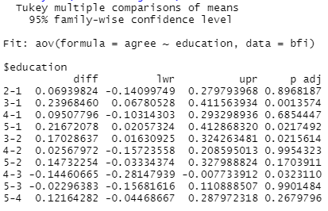
Comparando MÉDIAS Três grupos ou mais
Análise univariada

Slide 38
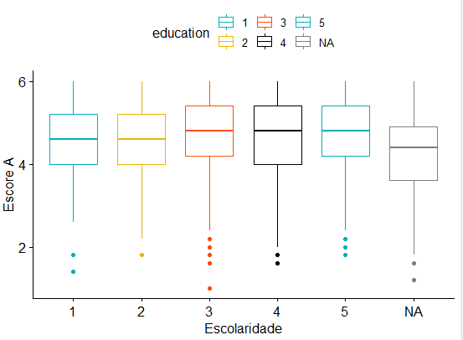
Comparando MÉDIAS Três grupos ou mais
Análise univariada

Slide 39
2. A relação entre duas variáveis: variáveis categóricas

Slide 40
ANÁLISE DO QUI-QUADRADO χ² Relação entre duas variáveis categóricas
Relação entre duas variáveis categóricas
Também conhecido como teste de independência
Hipótese nula: As duas variáveis são independentes.
Hipótese alternativa: As duas variáveis são dependentes.
Análise bivariada

Slide 41
ANÁLISE DO QUI-QUADRADO χ² Relação entre duas variáveis categóricas
A hipótese nula gera frequências esperadas em relação às frequências observadas.
Se frequências esperadas e observadas têm valores similares, então o valor do X² é pequeno e assume-se a hipótese nula. Ou seja, as variáveis são independentes entre si (p > 0.05). Se as frequências esperadas e observadas têm valores diferentes, então o valor do X² é grande e a hipótese nula é rejeitada. Ou seja, as variáveis não são independentes entre si (p < 0.05).
Análise bivariada

Slide 42
ANÁLISE DO QUI-QUADRADO χ² Relação entre duas variáveis categóricas
Tabela com hábitos alimentares de pessoas de acordo com seu estágio de vida.
 | Crianças | Adolescentes | Adultos | Idosos
Doces | 40 | 50 | 25 | 10
Chocolates | 50 | 35 | 30 | 15
Vegetais | 10 | 20 | 40 | 50
Proteínas | 15 | 20 | 50 | 30
Total | 115 | 125 | 145 | 105
Análise bivariada

Slide 43
ANÁLISE DO QUI-QUADRADO χ² Relação entre duas variáveis categóricas
Tabela com hábitos alimentares de pessoas de acordo com seu estágio de vida.
 | Crianças | Adolescentes | Adultos | Idosos
Doces | 40 | 50 | 25 | 10
Chocolates | 50 | 35 | 30 | 15
Vegetais | 10 | 20 | 40 | 50
Proteínas | 15 | 20 | 50 | 30
Total | 115 | 125 | 145 | 105
Análise bivariada

Slide 44
ANÁLISE DO QUI-QUADRADO χ² Relação entre duas variáveis categóricas
Para cada célula da tabela, o valor esperado é calculado:
e=(row.sum∗col.sum)/grand.total
If the calculated Chi-square statistic is greater than the critical value, then we must conclude that the row and the column variables are not independent of each other. This implies that they are significantly associated.
Pelo menos 5 obs por célula!
Análise bivariada
E o valor do chi-quadrado é calculado:
χ2=∑(o−e)2/e
This calculated Chi-square statistic is compared to the critical value (obtained from statistical tables) with df=(r−1)(c−1)df=(r−1)(c−1) degrees of freedom and p = 0.05.
r is the number of rows in the contingency table
c is the number of column in the contingency table
onde o é o valor observado e e é o valor esperado

Slide 45
ANÁLISE DO QUI-QUADRADO χ² Relação entre duas variáveis categóricas
O valor do qui-quadrado é comparado aos valores críticos (tabela de qui-quadrado) de acordo com os graus de liberdade e p = 0.05
Os graus de liberdade refletem gl = (número de linhas na tabela – 1) (número de colunas na tabela – 1)
Se o valor de qui-quadrado for maior do que o valor crítico, logo, as variáveis não são independentes entre si. Ou seja, existe uma associação significativa. Atenção: deve haver pelo menos N = 5 em cada célula.
Análise bivariada

Slide 46
ANÁLISE DO QUI-QUADRADO χ² Relação entre duas variáveis categóricas
library(corrplot) corrplot(chisq$residuals, is.cor = FALSE)
Positive residuals are in blue. Positive values in cells specify an attraction (positive association) between the corresponding row and column variables.
In the image above, it’s evident that there are an association between the column Wife and the rows Laundry, Main_meal.
There is a strong positive association between the column Husband and the row Repair
Negative residuals are in red. This implies a repulsion (negative association) between the corresponding row and column variables. For example the column Wife are negatively associated (~ “not associated”) with the row Repairs. There is a repulsion between the column Husband and, the rows Laundry and Main_meal
library("gplots") # 1. convert the data as a table dt <- as.table(as.matrix(housetasks))
# 2. Graph balloonplot(t(dt), main ="housetasks", xlab ="", ylab="", label = FALSE, show.margins = FALSE)
Análise bivariada
chisq <- chisq.test(housetasks) chisq
Ver valor do qui-quadrado
If you want to know the most contributing cells to the total Chi-square score, you just have to calculate the Chi-square statistic for each cell:
r=o−e/√e
The above formula returns the so-called Pearson residuals (r) for each cell (or standardized residuals)
round(chisq$residuals, 3)

Slide 47
ANÁLISE DO QUI-QUADRADO χ² Relação entre duas variáveis categóricas
The contribution (in %) of a given cell to the total Chi-square score is calculated as follow:
library(corrplot) corrplot(chisq$residuals, is.cor = FALSE)
Positive residuals are in blue. Positive values in cells specify an attraction (positive association) between the corresponding row and column variables.
In the image above, it’s evident that there are an association between the column Wife and the rows Laundry, Main_meal.
There is a strong positive association between the column Husband and the row Repair
Negative residuals are in red. This implies a repulsion (negative association) between the corresponding row and column variables. For example the column Wife are negatively associated (~ “not associated”) with the row Repairs. There is a repulsion between the column Husband and, the rows Laundry and Main_meal
Análise bivariada

Slide 48
ANÁLISE DO QUI-QUADRADO χ² Relação entre duas variáveis categóricas
The contribution (in %) of a given cell to the total Chi-square score is calculated as follow:
contrib=r2/χ2
# Contibution in percentage (%) contrib <- 100*chisq$residuals^2/chisq$statistic round(contrib, 3)
Análise bivariada
From the image above, it can be seen that the most contributing cells to the Chi-square are Wife/Laundry (7.74%), Wife/Main_meal (4.98%), Husband/Repairs (21.9%), Jointly/Holidays (12.44%).
These cells contribute about 47.06% to the total Chi-square score and thus account for most of the difference between expected and observed values.
This confirms the earlier visual interpretation of the data. As stated earlier, visual interpretation may be complex when the contingency table is very large. In this case, the contribution of one cell to the total Chi-square score becomes a useful way of establishing the nature of dependency.

Slide 49
2. A relação entre duas variáveis: variáveis contínuas

Slide 50
CORRELAÇÕES Relação entre duas variáveis contínuas
A relação entre duas variáveis contínuas
Força e direção da relação entre duas variáveis
Força: fraca, moderada, forte
Direção: positiva ou negativa
Tipos de correlação
Pearson: duas variáveis contínuas
Policórica: duas variáveis categóricas com 3+ categorias
Tetracórica: duas variáveis categóricas binárias
Bisserial: um variável contínua e uma variável categórica
Análise bivariada

Slide 51

Primeiro, vamos dar um passo para trás...
Por que eu faria uma correlação?
Para além da justificativa mais óbvia (i.e. porque estatística é muito legal), vamos supor que eu li uma matéria no Catraca Livre e lá dizia que o bem-estar está relacionado com qualidade do sono.
O que o estudo dizia?
Quanto mais as pessoas dormiam (horas por noite), melhor elas se sentiam.
Análise bivariada
Como posso ver isso?
Que interessante! Against all odds, esse estudo em particular mostra a distribuição dos dados entre esses dois construtos. Até parece que esse caso foi feito pra essa apresentação...

Slide 52
bem-estar x estresse – O que sabemos?
Escores totais de bem – estar
10 – 20: baixo bem-estar
20 – 30: médio bem-estar
30 – 40: alto bem-estar
Quiz
Qual o tipo dessas variáveis?
Análise bivariada
Horas de sono dormidas (por noite)
0 – 4: 4 ou menos horas de sono
4 – 5: entre 4 e 5 horas de sono
5 – 6: entre 5 e 6 horas de sono
6 – +: 6 ou mais horas de sono
Disclaimer: Intervalos de horas de sono e escores de bem-estar foram calculados de acordo com o Instituto de Pesquisas Fictícias

Slide 53

bem-estar x estresse
Tabela de contingência
 | Baixo | Médio | Alto | Total
0 – 4 | 27 | 5 | 1 | 33
4 – 5 | 24 | 35 | 2 | 61
5 – 6 | 6 | 43 | 19 | 68
6 + | 3 | 7 | 28 | 38
Total | 60 | 90 | 50 | ?
Porcentagens
N observações / N total * 100
Análise bivariada
Fonte: Curso Basic Statistics da Universidade de Amsterdam

Slide 54
bem-estar x estresse
Tabela de contingência
 | Baixo | Médio | Alto | Total
0 – 4 | 27 | 5 | 1 | 33
4 – 5 | 24 | 35 | 2 | 61
5 – 6 | 6 | 43 | 19 | 68
6 + | 3 | 7 | 28 | 38
Total | 60 | 90 | 50 | ?
Porcentagens
N observações / N total * 100
Proporções
Condicionais por colunas, por linhas ou marginais
Análise bivariada
Fonte: Curso Basic Statistics da Universidade de Amsterdam

Slide 55
bem-estar x estresse
Tabela de contingência
 | Baixo | Médio | Alto | Total
0 – 4 | 45% | 50% | 2% | -
4 – 5 | 40% | ? | 4% | -
5 – 6 | 10% | 48% | ? | -
6 + | ? | 8% | ? | -
Total | 100% | 100% | 100% | -
Porcentagens
N observações / N total * 100
Proporções
Condicional por coluna (por bem-estar)
Análise bivariada
Fonte: Curso Basic Statistics da Universidade de Amsterdam

Slide 56
bem-estar x estresse
Tabela de contingência
 | Baixo | Médio | Alto | Total
0 – 4 | 45% | 50% | 2% | -
4 – 5 | 40% | 39% | 4% | -
5 – 6 | 10% | 48% | 38% | -
6 + | 5% | 8% | 56% | -
Total | 100% | 100% | 100% | -
Porcentagens
N observações / N total * 100
Proporções
Condicional por coluna (por bem-estar)
Análise bivariada
Fonte: Curso Basic Statistics da Universidade de Amsterdam

Slide 57
E se essa informação fosse contínua?
 | Bem estar | Sono
Pessoa 1 | 10 | 1
Pessoa 2 | 20 | 3
Pessoa 3 | 15 | 4
Pessoa 4 | 19 | 5
Pessoa 5 | 20 | 5
Pessoa 6 | 22 | 6
Pessoa 7 | 25 | 6
Pessoa 8 | 29 | 7
... | c(30, 32, 38, 35) | c(7, 8, 8, 9)
Vamos supor que cada pessoa relatou o número exato de horas e o escore total de bem-estar também será tratado como contínuo
Análise bivariada

Slide 58
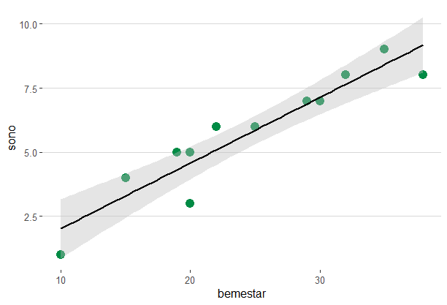
Correlação de Pearson - scatterplot
Análise bivariada
Função R: ggplot()

Slide 59
Correlação de Pearson - scatterplot
Z score:
x – x̄ /SD
Pearson r
Ou seja...
1. Transformar escores em escores z
Calcular média e DP para cada variável
Transformar cada escore em escore Z
Multiplicar cada escore Zx*Zy
Inserir esses resultados na equação
planilha Excel
r = SOMA(ZxZy) / n – 1
Análise bivariada
sendo que
n = número de observações
Z = escores Z
Fonte: Curso Basic Statistics da Universidade de Amsterdam

Slide 60
Correlação de Pearson
Correlação POSITIVA e FORTE entre dormir mais e se sentir bem
Análise bivariada
r = 0.93
Função R: cor() e ggplot()

Slide 61
Considerações
Significado das relações
É necessário ter um design de estudo robusto para que se possa inferir sobre as relações entre as variáveis
Ver https://tylervigen.com/page?page=1
Correlações
É útil para variáveis contínuas que tem uma relação linear entre elas. Para entender isso, é recomendado usar um scatterplot antes de rodar uma correlação
Análise bivariada

Slide 62
3. O quanto uma IV
prediz uma DV?

Slide 63
REGRESSÃO LINEAR predizendo uma variável dependente
É uma análise estatística
Permite acessar a relação entre uma variável dependente (DV) e uma (ou mais) variável(is) independentes
O objetivo é explicar a variância da DV
Análise bivariada
Hello, I am the IV called Sleeping
Oh, hello there, I am a DV called Well being

Slide 64
REGRESSÃO LINEAR predizendo uma variável dependente
A regressão linear pode ser simples ou múltipla
Now that is a party!
IV Stress
DV Well being
Análise bivariada
IV Stress
IV Sleeping

Slide 65
Como funciona?
Retomando a correlação entre bem-estar e sono...
Sabemos que existe uma correlação alta entre ambos construtos
O que eu não contei...A linha mostrada no gráfico é a linha de regressão
E o índice de correlação de Pearson nos conta o quão forte é a relação LINEAR entre ambas variáveis
Análise bivariada
r = 0.93

Slide 66
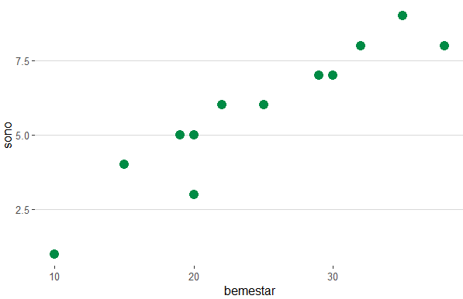
Como encontrar a linha de regressão?
Visualmente, a linha de regressão indica a relação entre duas variáveis
Para acha-la, precisamos achar todas as linhas possíveis
Uso de algoritmos
Análise bivariada

Slide 67
Como encontrar a linha de regressão?
Vamos supor que você é o Jiraya da matemática e calculou todas as linhas possíveis
Calcule a diferença entre a linha e cada ponto no scatterplot para CADA LINHA POSSÍVEL
Resíduos positivos e negativos
A melhor linha é a linha com a menor SOMA DOS RESÍDUOS QUADRADOS
Método conhecido como Ordinary Least Squares (forma de achar a linha)
Análise bivariada
Notes:
É elevado ao quadrado porque se usar os valores brutos, os resíduos positivos e negativos irão se cancelar
A soma dos resíduos brutos

Slide 68
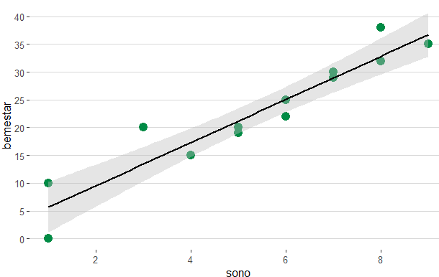
Como descrever a linha de regressão?
Com base nessa linha de regressão, sabemos que alguém que tem uma média de bem-estar percebido por volta de 29 tem uma média de sono de 7h por noite
No entanto, a predição dos valores nem sempre será totalmente correta, como vemos com base onde está linha vs onde estão os círculos
Por exemplo, de acordo com a linha de regressão, quem dorme por volta de 4.5h por noite tem bem-estar igual a 20, mas um individuo relatou dormir 3h por noite e teve bem-estar igual a 20
Essa é a melhor predição que podemos fazer com base nesse modelo
Análise bivariada

Slide 69
Como descrever a linha de regressão?
y = 38
ŷ = a + bx
ŷ
sendo que
ŷ é o valor predito de y (DV)
a é o intercepto (origem)
b é o slope (coeficiente de regressão)
x é a variável IV
ŷ
ŷ
ŷ
ŷ
Análise bivariada
ŷ
ŷ
B = 3.88
ŷ
ŷ
ŷ
ŷ
a = 1.8191
a = 1.8191
B = 3.88
Notes:
Intercepto é o valor predito de y quando o x é igual a 0. É o valor predito de y onde a linha de regressão atravessa o axis y e x é igual a 0. Esse valor só tem um significado matemático.
Slope é a mudança em y-predito quando x aumenta uma unidade. Ou seja, a cada um ponto de acréscimo de X, sobe o valor de y-predito em 3.9. E como temos uma regressão LINEAR, o slope é igual para todos os intervalos de X.

Slide 70
Como descrever a linha de regressão?
y = 38
ŷ = 1.81 + 3.88x
ŷ
sendo que
ŷ é o valor predito de y (DV)
a é o intercepto (origem)
b é o slope (coeficiente de regressão)
x é a variável IV
ŷ
ŷ
ŷ
ŷ
Análise bivariada
ŷ
ŷ
B = 3.88
ŷ
ŷ
ŷ
ŷ
a = 1.8191
a = 1.8191
B = 3.88
Notes:
Intercepto é o valor predito de y quando o x é igual a 0. É o valor predito de y onde a linha de regressão atravessa o axis y e x é igual a 0. Esse valor só tem um significado matemático.
Slope é a mudança em y-predito quando x aumenta uma unidade. Ou seja, a cada um ponto de acréscimo de X, sobe o valor de y-predito em 3.9. E como temos uma regressão LINEAR, o slope é igual para todos os intervalos de X.

Slide 71
Quiz: O que esses gráficos representam?
b1
b1
b2
b2
a1
b2
a1
a2
Análise bivariada
a2
Alternativa 1
b1 = b2
a1 ≠ a2
Alternativa 2
b1 ≠ b2
a1 = a2
Alternativa 1
b1 = b2
a1 ≠ a2
Alternativa 2
b1 ≠ b2
a1 = a2

Slide 72
Quiz: O que esses gráficos representam?
b1
b1
b2
b2
a1
b2
a1
a2
Análise bivariada
a2
Alternativa 1
b1 = b2
a1 ≠ a2
Alternativa 2
b1 ≠ b2
a1 = a2
Alternativa 1
b1 = b2
a1 ≠ a2
Alternativa 2
b1 ≠ b2
a1 = a2

Slide 73
Predizendo bem-estar
É interessante poder predizer valores de Y de acordo com X com base no nosso modelo. Para isso, basta usar a fórmula com os valores descobertos.
ŷ = 1.81 + 3.88x
Análise bivariada
Qual o nível de bem-estar de um participante que respondeu que dorme 4h por noite?
x = 4
ŷ = 1.81 + 3.88*x
ŷ = 1.81 + (3.88*4)
ŷ = 1.81 + 15.52
ŷ = 17.33

Slide 74
QUIz: Predizendo bem-estar
10 – 20: baixo
20 – 30: médio
30 – 40: alto
ŷ = 1.81 + 3.88x
Qual o nível de bem-estar de um participante que respondeu que dorme 8h por noite?
Análise bivariada
Qual o nível de bem-estar de um participante que respondeu que dorme 2h por noite?

Slide 75
QUIz: Predizendo bem-estar
ŷ = 1.81 + 3.88x
Qual o nível de bem-estar de um participante que respondeu que dorme 8h por noite? R: 32.85 (alto bem-estar)
Análise bivariada
Qual o nível de bem-estar de um participante que respondeu que dorme 2h por noite? R: 9.57 (baixo bem-estar)

Slide 76
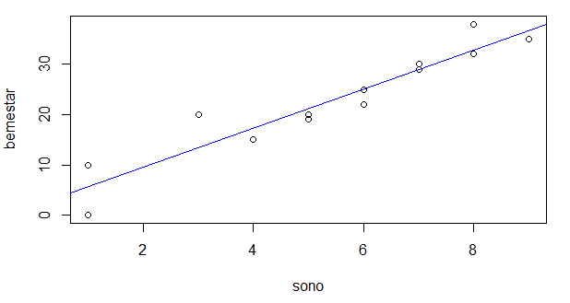
QUIz: Predizendo bem-estar
ŷ = 32.85
Análise bivariada
ŷ = 9.57
ŷ = 1.81 + 3.88x

Slide 77
Curiosidade sobre interceptos e slopes
b = r (sy/sx)
a = y-hat – b(x-hat)
b = 0.94*(10.54/2.56)
b = 0.94*4.11
b = 3.87
a = 22.69-(3.87*5.38)
a = 22.69-20.82
a = 1.87
Análise bivariada
r = 0.94
sx = 2.56
sy = 10.54
b = 3.87
x-hat = 5.384
y-hat = 22.692
Notes:
B é não-padronizado. Pq?
Resultados levemente diferentes tem a ver com arredondamento.

Slide 78
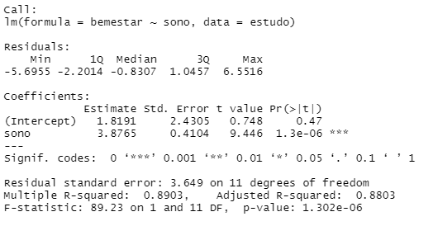
O quão boa é a linha de regressão?
Análise bivariada
Notes:
B é não-padronizado. Pq?
Resultados levemente diferentes tem a ver com arredondamento.

Slide 79
Considerações
1. Como toda festa, a regressão pode ser tornar uma aglomeração
É interessante incluir IVs de acordo com hipóteses teóricas
WARNING: Stepwise regression
2. Como toda análise estatística, o design do estudo importa na interpretação dos dados
3. Existem vários tipos de regressão (logística, linear) e a escolha delas depende do tipo de variável Y

Slide 80
Pontos importantes

Slide 81
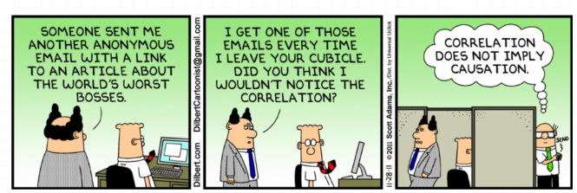
Relação causa-efeito
Notes:
Uma regressão pode indicar causa-efeito?
Perspectiva 1: Causas só podem ser causas DESDE QUE as condições sejam manipuladas pelos cientistas. Logo, APENAS condições que seres humanos manipulam podem ser vistas como causas
Perspectiva 2: Outras estruturas conjecturais também podem indicar causas, DESDE QUE a causa seja definida e mensurada independentemente dos seus efeitos E a mudança na variável de causa (outcome) não pode ocorrer depois do seu efeito

Slide 82
O valor p
“In McLean and Ernest (1998), they say that the significance test tells whether the results was likely obtained by chance, but does not convey information about the practical importance of the difference (effect size), the quality of the research design, the reliability and validity of the measures, the fidelity of the treatment, or whether the results are replicable.”
Tabanick & Fidell, 2011

Slide 83
PERGUNTAS?

